Slide 1
Муниципальное бюджетное общеобразовательное учреждение
Садовская средняя общеобразовательная школа филиал с.Лозовое
с.Лозовое Тамбовского района Амурской области
Самый большой урок в мире по теме:
«Школа для всех».
Внеклассное мероприятиен
7-11 классы
Составила учитель русского языка и литературы
Ефимова Нина Васильевна

Slide 2
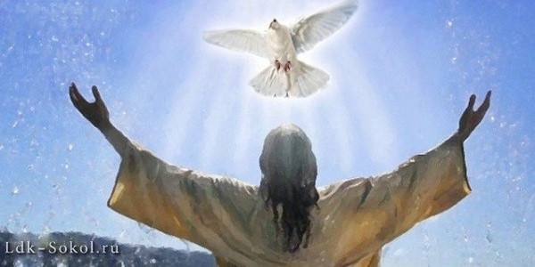
Муниципальное бюджетное общеобразовательное учреждение
Садовская средняя общеобразовательная школа филиал с.Лозовое
с.Лозовое Тамбовского района Амурской области
Тема:
Святые и святость
(Урок 1)
МХК. 7 класс
Составила учитель русского языка и литературы
Ефимова Нина Васильевна

Slide 3
Впервые в истории нашей планеты один и тот же урок проходит сразу в более чем ста странах мира! Не только в России, но и в Бразилии, в Великобритании и вообще в более, чем 100 странах мира!

Slide 4
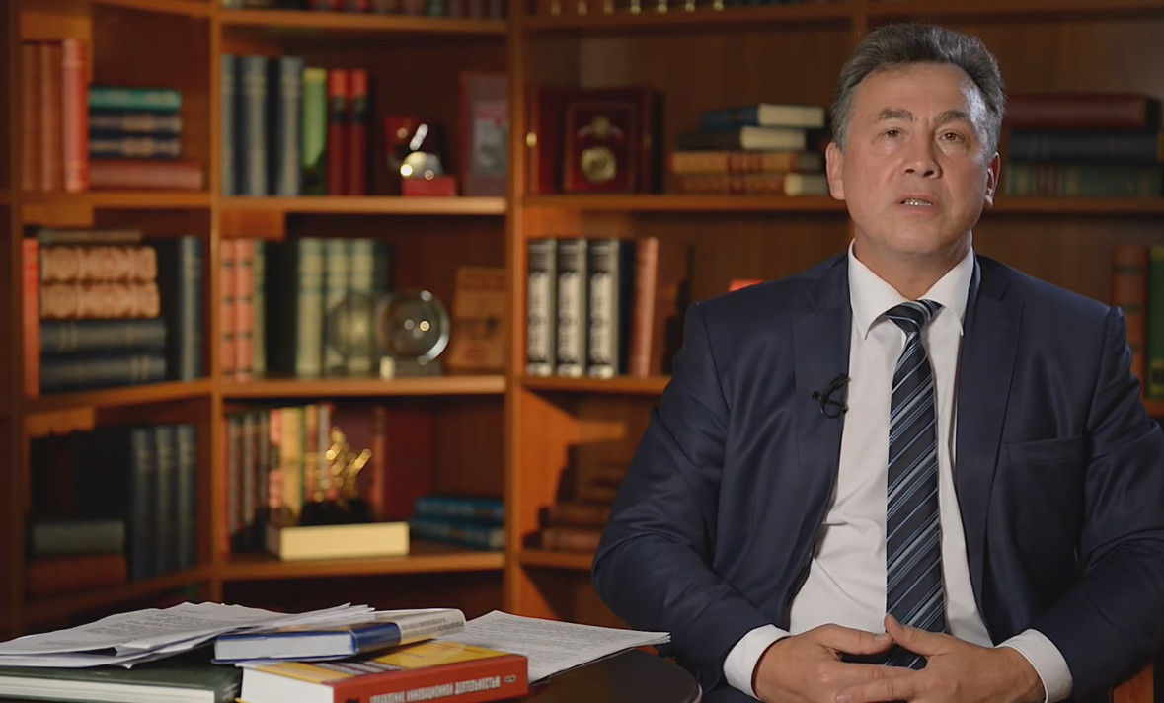
В.Ш.Каганов

Slide 5
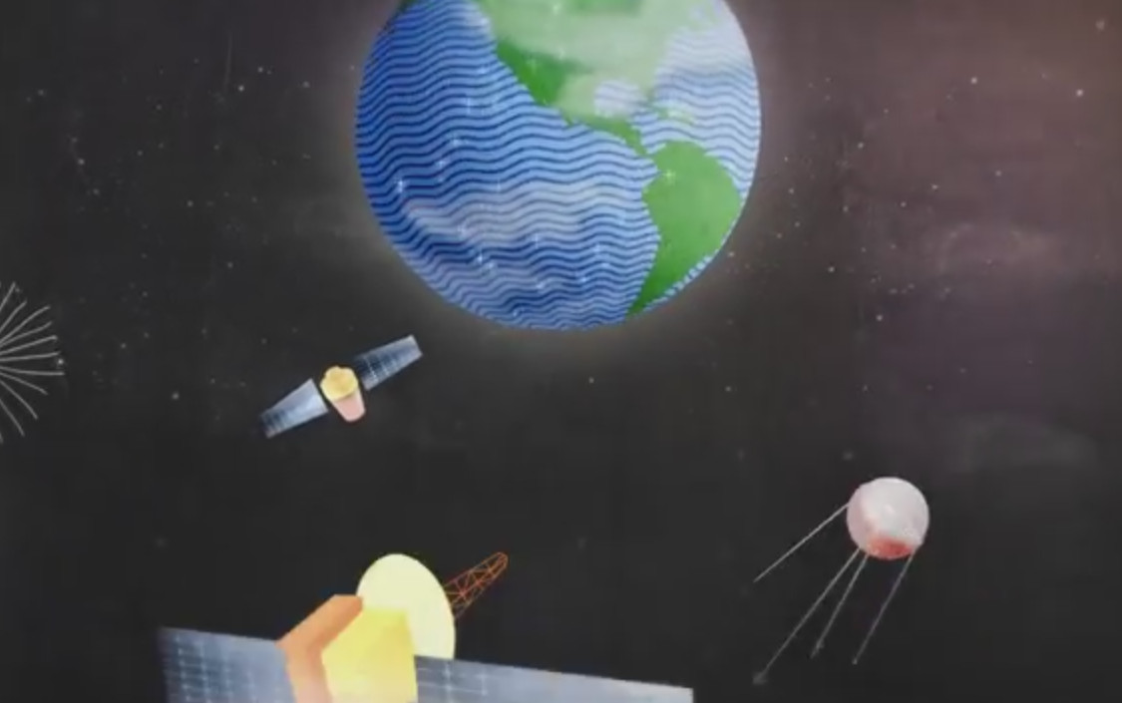

Slide 6
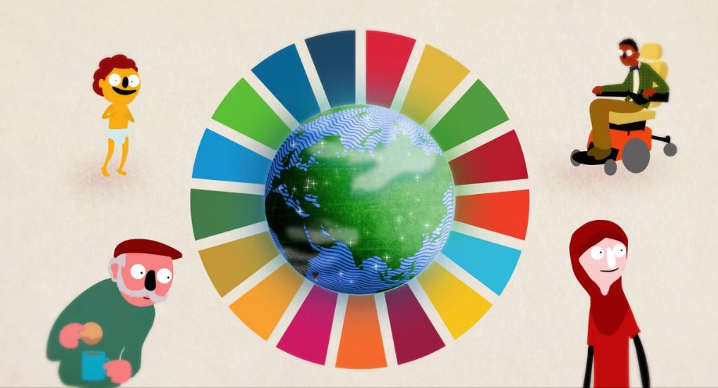
Какие проблемы стоят перед нашей планетой?
Какие цели являются общемировыми?

Slide 7
Общемировые цели устойчивого развития
Какие из перечисленных целей вам кажутся самыми важными?

Slide 8
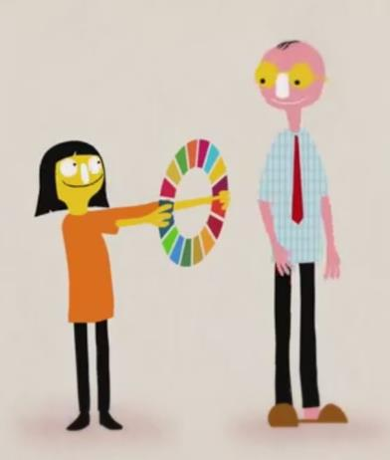
Общемировые Цели Устойчивого Развития или по другому
ДОСТОЙНОЙ ЖИЗНИ.
К 2030 году
указанные цели
должны быть выполнены
Исполнителями этих целей будете вы!

Slide 9
Важность образования
Зачем нужно образование?
Почему важно, чтобы дети ходили в школу?
А знаете ли вы, что далеко не у всех детей в мире есть возможность ходить в школу?
Почему, как вам кажется, не все дети ходят в школу?

Slide 10
Данные на основе
статистики ЮНЕСКО
129 стран проанализировано по уровню доступности образования
Около 72 млн. детей не ходят в школу.
Свыше ¾ от общего количества детей, не посещающих школу, живут в странах Южной Азии и Африки.
57% детей, не получающих начального образования, - девочки. Больше всего их на Среднем Востоке и в Северной Африке.
8% детей получают только начальное образование и до 5 класса не идут.
Имеют возможность ходить в школу:
Пуэрто-Рико – менее 90% детей,
Судан – менее 70%,
Чад – менее 40%
Нигерия – менее 73%
Эфиопия – менее 61%

Slide 11
А все ли дети ходят в школу в России?
В России школы есть повсюду, но даже в мегаполисах дети с инвалидностью не имеют возможности учиться со сверстниками в одном классе

Slide 12
В.Ш.Каганов

Slide 13
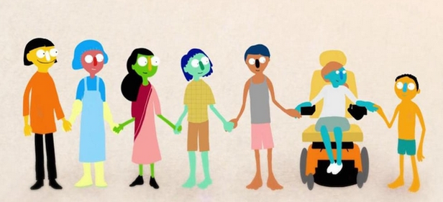
Инклюзивное образование
Людей с инвалидностью, особенностями развития не нужно считать больными. У них разные возможности, но равные, как у нас с вами, права.
Человек с детским церебральным параличом (аутизмом, синдром Дауна) – не болен. Он просто другой.
Человеку с инвалидностью нужна обычная жизнь, такая же, как у его друзей, одноклассников и соседей. Любой человек станет человеком с ограниченными возможностями, если его окружить барьерами и ограничениями. Таким людям нужна поддержка, чтобы передвигаться, общаться, обучаться

Slide 14
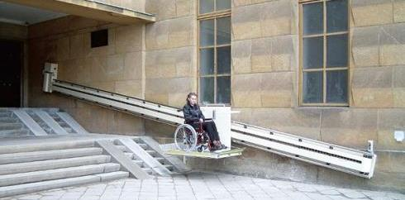
А вы знаете, как в школах может быть создана безбарьерная среда?
У каждого человека есть права. Например, право на имя, право на жизнь, право на образование, право на труд, право на отдых. Эти права одинаково принадлежат всем людям, независимо от того, есть ли у человека инвалидность или нет.

Slide 15
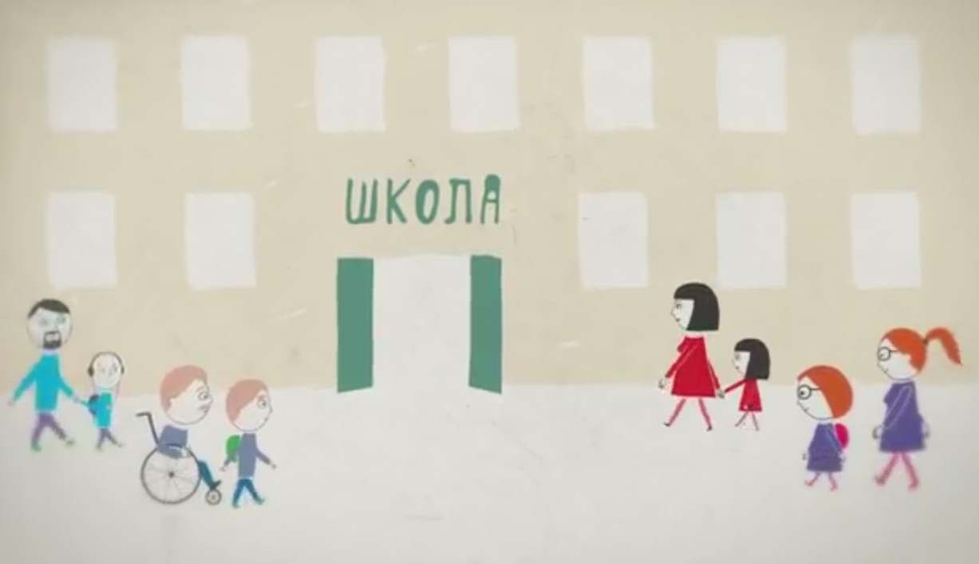
Инклюзивное образование.
Что это такое?

Slide 16
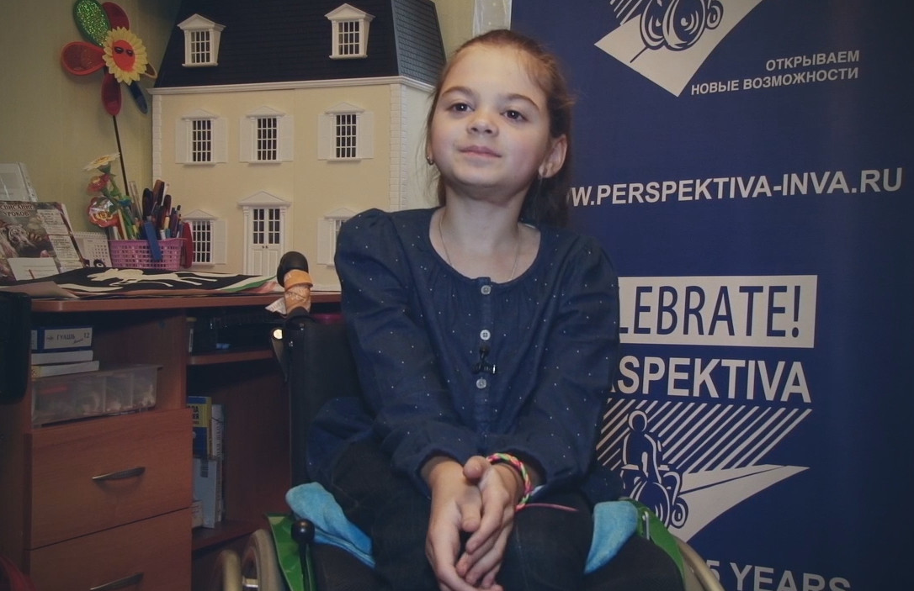
Что помогло героине ролика жить полноценной жизнью?

Slide 17
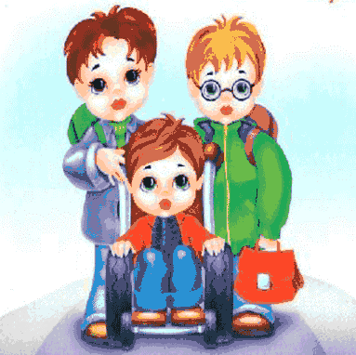
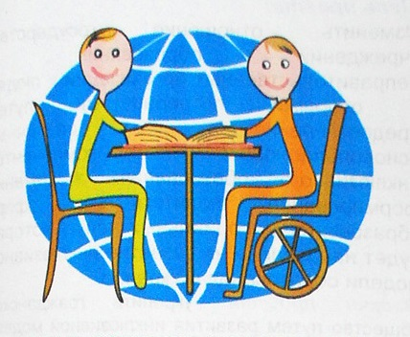
Правила этикета при общении с людьми с инвалидностью и особенностями развития

Slide 18
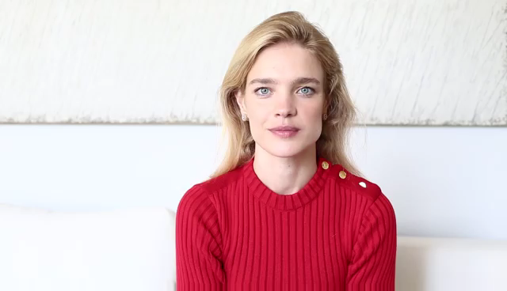
Основатель Фонда помощи детям «Обнаженные сердца»
Наталья Михайловна Водянова

Slide 19
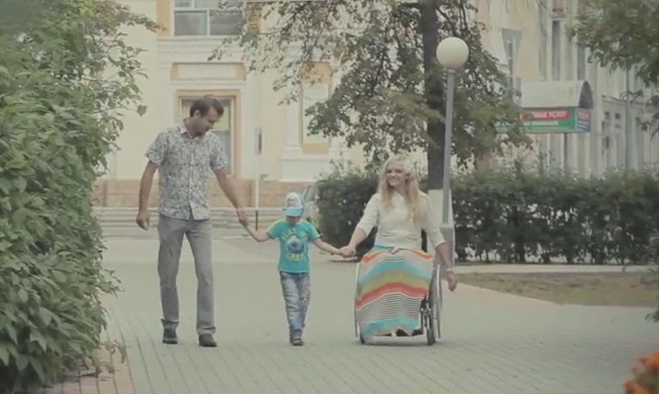
Что вам дал этот урок?
Что нового вы узнали но уроке?
Вам претворять Общемировые цели в жизнь!
Милосердие – важнейшее качество человека. Будьте милосердны!

Slide 20
Литература.
За основу взят план опубликованный на сайте фонда помощи детям «Обнаженные сердца». http://www.nakedheart.org/ru/news-events/event/%D1%81%D0%B0%D0%BC%D1%8B%D0%B9-%D0%B1%D0%BE%D0%BB%D1%8C%D1%88%D0%BE%D0%B9-%D1%83%D1%80%D0%BE%D0%BA-%D0%B2-%D0%BC%D0%B8%D1%80%D0%B5-2/
Все видео можно скачать на сайте фонда помощи детям «Обнаженные сердца».
Видеохостинг YouTube - http://www.youtube.com/watch?v=i-S-EoAIXIw

